Slide 1
Arkivinformation
Linköpings kommunala bolag
Maria Dalbark, kommunarkivarie
Linköpings stadsarkiv
maria.dalbark@linkoping.se, tel. 013-26 30 22
Våren 2014

Slide 2
Lagar som styr dokumenthanteringen i offentlig verksamhet
Tryckfrihetsförordning
Offentlighets- och sekretesslagen
Arkivlag
Arkivförordning
Förvaltningslag
Linköpings kommuns arkivreglemente
Kommunal redovisningslag
Aktiebolagslag
Bokföringslag Dessutom för bolag

Slide 3
Tryckfrihetsförordning (TF 1949:105)
2 kap
1 § Varje svensk medborgare har rätt att ta del
av allmänna handlingar
3 § Handlingen är allmän om den är förvarad hos myndigheten
och är att anse som inkommen eller upprättad

Slide 4
Vad är en handling? (TF 2 kap 3 §)
”Ett fysiskt medium som är bärare av information”
Skriftliga dokument, bilder, ljudupptagningar, e-post, SMS etc.

Slide 5
Vad är en allmän handling?
– det allmännas handling (TF 2 kap 6 §)
Inkommen
Passerat en myndighetsgräns, varje bolag är en egen myndighet
En handling är inkommen:
anlänt till myndigheten eller
”kommit behörig befattningshavare tillhanda”
Notes:
Inkommen handling
Handlingar som skickas inom den egna myndigheten ska normalt sett inte anses inkomna, och de behöver därför inte diarieföras. De blir allmän handling om de ej rensas bort vid ärendets arkivering.
Handlingar som skickas mellan olika kommunala bolag räknas som korrespondens mellan myndigheter.
En upprättad allmän handling måste ha färdigställts vid myndigheten.
Man skiljer mellan tre slag av upprättade handlingar:
Med handlingar som har expedierats menas skrivelser, som har skickats iväg till en mottagare utanför myndigheten. Myndighetens arkivkopia blir då allmän handling.
Handlingar som inte har expedierats men som tillhör ett visst ärende blir allmän först när ärendet har slutbehandlats.
Handlingar som varken har expedierats eller hör till ett visst ärende blir allmänna när de har justerats eller färdigställts på något annat sätt t.ex. PM, protokoll och rapporter.

Slide 6
Vad är en allmän handling? (TF 2 kap 7 §)
Upprättad
En upprättad allmän handling måste ha färdigställts vid myndigheten.
Expedierad, slutlig form t.ex. delegationsbeslut, beslutshandlingar, löpande förteckningar
Tre slag av upprättade handlingar:
- expedierats
- inte har expedierats men som tillhör ett visst ärende
- varken har expedierats eller hör till ett visst ärende blir allmänna när de har justerats
Notes:
Inkommen handling
Handlingar som skickas inom den egna myndigheten ska normalt sett inte anses inkomna, och de behöver därför inte diarieföras. De blir allmän handling om de ej rensas bort vid ärendets arkivering.
Handlingar som skickas mellan olika kommunala bolag räknas som korrespondens mellan myndigheter.
En upprättad allmän handling måste ha färdigställts vid myndigheten.
Man skiljer mellan tre slag av upprättade handlingar:
Med handlingar som har expedierats menas skrivelser, som har skickats iväg till en mottagare utanför myndigheten. Myndighetens arkivkopia blir då allmän handling.
Handlingar som inte har expedierats men som tillhör ett visst ärende blir allmän först när ärendet har slutbehandlats.
Handlingar som varken har expedierats eller hör till ett visst ärende blir allmänna när de har justerats eller färdigställts på något annat sätt t.ex. PM, protokoll och rapporter.

Slide 7
Förvarad (TF 2 kap 3 §)
Förvarad (ej enbart på arbetsplatsen) hos myndighet
En upptagning är att anses som förvarad hos myndighet om upptagningen är tillgänglig med tekniska hjälpmedel.

Slide 8
Offentlighets- och sekretesslag (OSL 2009:400)
2 kap
3 § Det som föreskrivs i TF om rätten att ta del av handlingar hos myndighet gäller också handlingar hos bolag där kommunen har det rättsliga bestämmande inflytandet.
4 kap
1 § Rör rätten att ta del av allmänna handlingar är organiserad så att:
kan lämnas ut skyndsamt
skilja allmänna handlingar från andra handlingar
rätten att lämna ut säkerställs men samtidigt
som sekretess upprätthålls

Slide 9
Arkivbeskrivning
Beskrivning av myndighetens organisation och verksamhet,
för att underlätta sökandet i arkivet
Enligt:
OSL 2009:400 4 kap 2 §ska en "Beskrivning av myndighetens allmänna handlingar"
Arkivlagen (1990:782) ska varje myndighet upprätta en "Arkivbeskrivning”
LiSA-F 2012:4 är den föreskrift som förklarar vad arkivbeskrivningen ska innehålla
Notes:
En beskrivning av vilka handlingar området har
Mall görs centralt
Anpassas för respektive diarium
2 § Varje myndighet ska upprätta en beskrivning som ger information om
1. myndighetens organisation och verksamhet i syfte att underlätta sökande efter allmänna handlingar,
2. register, förteckningar eller andra sökmedel till myndighetens allmänna handlingar,
3. tekniska hjälpmedel som enskilda själva kan få använda hos myndigheten för att ta del av allmänna handlingar,
4. vem hos myndigheten som kan lämna närmare upplysningar om myndighetens allmänna handlingar, deras användning och sökmöjligheter,
5. vilka bestämmelser om sekretess som myndigheten vanligen tillämpar på uppgifter i sina handlingar,
6. uppgifter som myndigheten regelbundet hämtar från eller lämnar till andra samt hur och när detta sker, och
7. myndighetens rätt till försäljning av personuppgifter.
I beskrivningen ska uppgifter utelämnas om det behövs för att beskrivningen i övriga delar ska kunna hållas tillgänglig för allmänheten.

Slide 10
OSL 2009:400 forts.
4 kap
4 § Hänsyn till arkivlagen med bl.a. arkivvård och om arkivmyndighetens uppgift
5 kap
handlar om skyldighet att registrera inkomna och upprättade handlingar (dvs. diarieföring)
1 § Registreringen ska ske utan dröjsmål. Handlingar utan sekretess behöver inte registreras om de kan hållas ordnade på annat sätt
2 § I registret ska framgå: datum, diarienummer, från vem handlingen inkommit och ärendemening

Slide 11
OSL 2009:400 forts.
11 kap
6 § Om en uppgift är sekretessbelagd hos en myndighet,
så följer sekretessen med till arkivmyndigheten
19 kap
1 § Myndighetens affärsverksamhet rörande uppgifter
om affärs- eller driftförhållanden har en sekretess på 20 år

Slide 12
Arkivlag (1990:782)
§ 3 Myndigheternas arkiv är en del av det nationella kulturarvet.
Myndigheternas arkiv skall bevaras, hållas ordnat och vårdas
så att de tillgodoser:
- rätten att ta del av allmänna handlingar
- behovet av information för rättskipningen och förvaltningen
forskningens behov

Slide 13
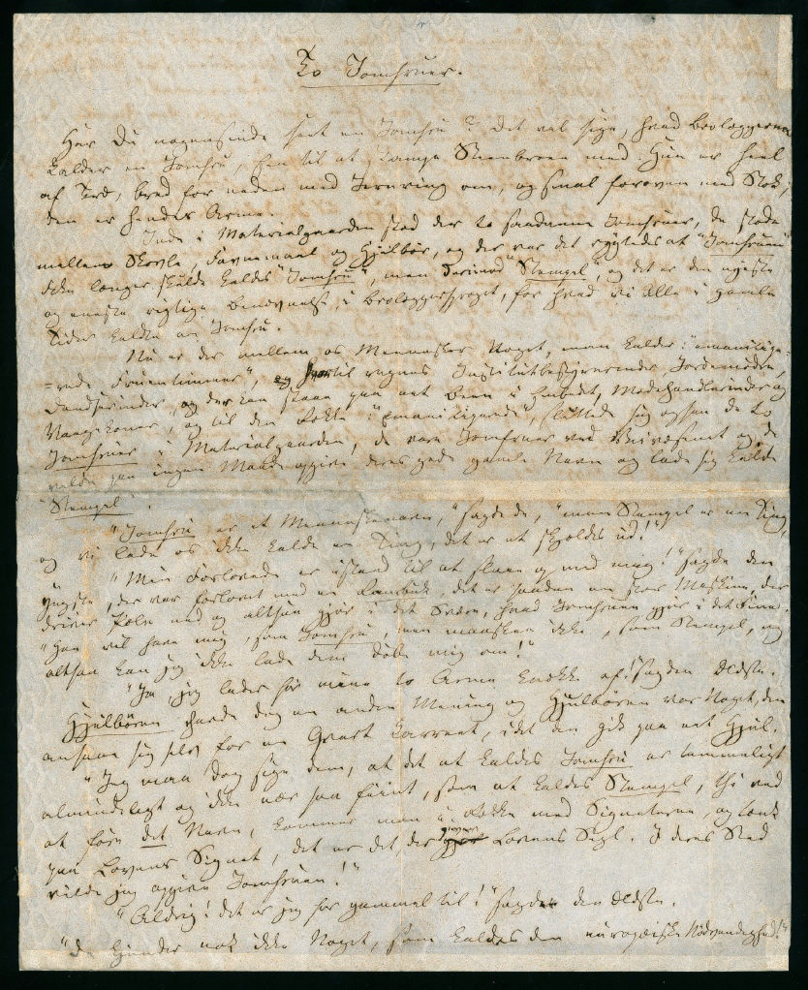
Arkivbeständigt skrivmaterial
§ 5 Använda arkivbeständiga skrivmaterial till arkivhandlingar
Åldrings-
beständigt
papper
= skrivarpapper
Svenskt
Arkiv-papper
till protokoll
Svenskt Arkiv
- bläckpennor
Kopiatorer
och skrivare
enkelsidig
utskrift
Notes:
H.C. Andersens manuskript från 1800-talets mitt på väg att förstöras
Svenskt arkiv och arkivbeständigt papper
Använda arkivbeständigt bläck (Svenskt arkiv, SP-SBF 232)
- åldringsbeständigt papper (kopieringspapper, ej block)
- toner i skrivare och kopiatorer är okej
- ej tippex, överstrykningspennor eller självhäftande etiketter
Osäkra om materialet är godkänt - checka hos arkivarien!
Svenskt arkiv till protokoll och sådant material som bläddras i ofta

Slide 14
Arkivlag forts.
§ 14 Om verksamheten upphör ska arkivet överlämnas till arkivmyndigheten inom tre månader

Slide 15
Arkivförordning (1991:446)
§ 3 Ett slutbehandlat ärende ska arkiveras
§ 5 Arkivmyndigheten ska inspektera myndigheten
med jämna mellanrum
§ 6 Samråd med arkivmyndigheten vid organisationsförändringar

Slide 16
Förvaltningslag (1986:223)
§ 4 Myndigheten har serviceskyldighet och frågor från enskilda
ska bevaras så snart som möjligt.
§ 5 Skyldighet att ta emot post, även e-post, och telefonsamtal
varje helgfri dag i två timmar

Slide 17
Arkivreglemente för Linköpings kommun
§ 2 Gäller även aktiebolag där kommunen
har det rättsliga bestämmandeinflytandet

Slide 18
Arkivreglemente för Linköpings kommun
§ 6 Varje myndighet har ansvar för att arkivet vårdas enligt
de lagar som finns

Slide 19
Arkivreglemente för Linköpings kommun
§ 6 Myndigheten ska ha arkivansvarig och arkivredogörare
Arkivansvarig
= ansvarig för myndighetens arkivvård och att myndigheten följer tillhörande lagstiftning
Arkivredogörare
= verkställer myndighetens arkivvård, att gallring blir utförd och att äldre arkivhandlingar avlämnas till Stadsarkivet
Båda är Stadsarkivets kontaktpersoner

Slide 20
Arkivreglemente för Linköpings kommun
§ 7 En dokumenthanteringsplan ska upprättas och revideras fortlöpande
§ 19 Bolagens styrelse fattar gallringsbeslut i dokumenthanteringsplanen efter samråd med stadsarkivet
§ 20 Gallring utförs av myndigheten

Slide 21
Allmänna Arkivschemat
A. Protokoll
B. Utgående handlingar
C. Diarier
D. Register och liggare
E. Inkomna handlingar
F. Handlingar ordnade efter ämne
G. Räkenskaper

Slide 22
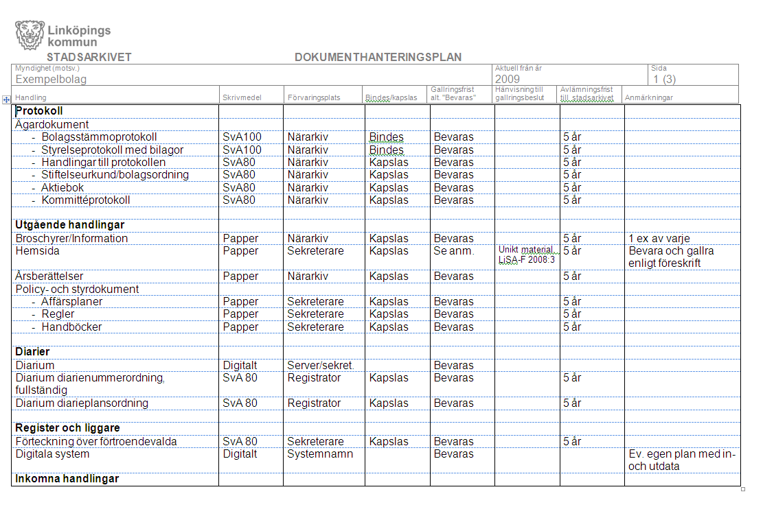

Slide 23
Klassificeringsstruktur med verksamhetsbaserad arkivredovisning
Styrande Protokoll
Stödjande Diarium
Personal
Ekonomi
Kärnverksamhet Ämnesordnade handlingar
Utgår från bolagets processer!

Slide 24
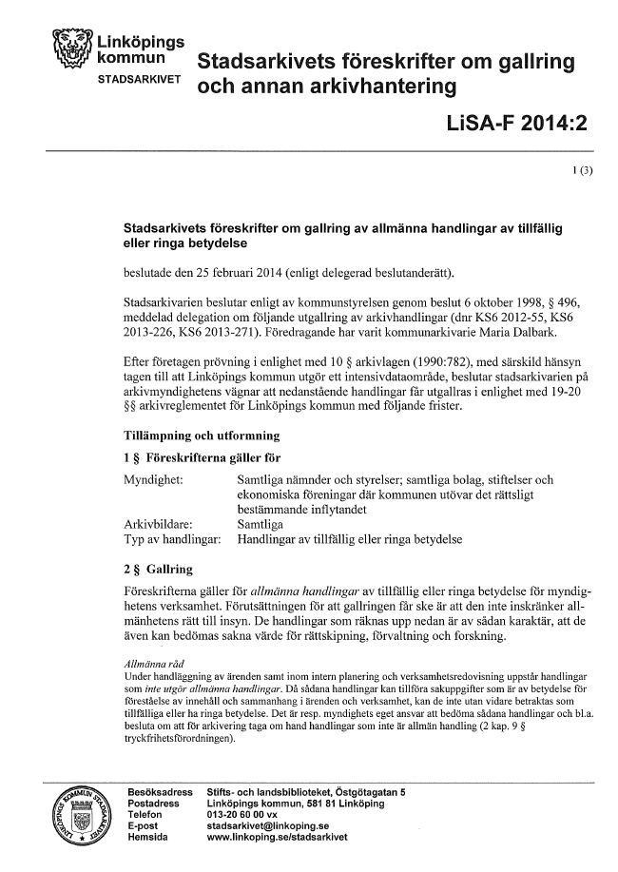

Slide 25
Arkivreglemente för Linköpings kommun
§ 14 Skriv- och förvaringsmedel ska vara arkivbeständiga
§ 23 Handlingarna ska förvaras under betryggande former

Slide 26
Stadsarkivets roll
§ 32 Kommunstyrelsen är arkivmyndighet
Arkivmyndighetens verkställighetsorgan och depå är stadsarkivet.
§ 33 Arkivmyndigheten utövar tillsyn …
… utfärda föreskrifter och anvisningar rörande tillämpningen av detta reglemente

Slide 27
Gemensamt ägardirektiv för kommunala bolag i koncernen Linköpings Stadshus AB
”Utgångspunkter och principer för bolagen inom koncernen Stadshus AB skall vara:
- att kommunala bolag är en alternativ form att tillhandahålla de egna kommuninvånarna service och tjänster och att därför samma principer som för annan kommunal verksamhet skall gälla …”

Slide 28
Aktiebolagslag (2005:551)
2 kap Bildande av aktiebolag
3 § Stiftelseurkund ska upprättas och undertecknas
3 kap Bolagsordning
1 § En bolagsordning innehåller vissa obligatoriska uppgifter
t.ex. antal aktiekapital och styrelseledamöter
5 kap Aktiebok
2 § Förs automatiserat eller i bunden bok
3 § Aktieboken ska bevaras under hela tiden bolaget består
och tio år efter bolagets upplösning

Slide 29
Aktiebolagslag forts.
8 kap Bolagets ledning
6 § Årligen fastställa skriftlig arbetsordning för sitt arbete
24 § Protokoll ska föras vid styrelsemöten och beslut ska antecknas. Protokollföraren ska underteckna och ordförande och ev. ledamot ska justera
26 § Styrelsens protokoll skall föras i nummerföljd och förvaras på
ett betryggande sätt

Slide 30
Aktiebolagslag forts.
7 kap Bolagsstämma
10 § Årsredovisningen och revisionsberättelsen ska läggas fram på bolagsstämma
48 § Ordföranden ska se till att det förs protokoll vid bolagsstämman
9 kap Revision
29 § Revisionsberättelsens inledning ska innehålla vissa uppgifter t.ex. räkenskapsår och ska vara undertecknad av revisor

Slide 31
Kommunal redovisningslag vs Bokföringslag
Kommunal redovisningslag (1997:614)
- Gäller kommunala nämnder (ej kommunala företag)
- Gallring av räkenskapsinformation efter 10 år
Bokföringslag (1999:1978)
- Gäller enskilda företag, även kommunala
- Gallring av räkenskapsinformation efter 7 år
OBSERVERA!
- SKL rekommenderar att de kommunala bolagen även fortsatt gallrar efter 10 år.
Linköpings kommuns revisorer rekommenderar också 10 års gallringsfrist.
Tidigare förstöring av räkenskapsinformation måste godkännas
av Skatteverket

Slide 32
Skydd med hjälp av godkända arkivlokaler
Arkivet ska skyddas mot
- Förstöring
- Skada
- Obehörig åtkomst
Stadsarkivet ska kontaktas vid ny- eller ombyggnation av arkivlokal liksom vid inköp av brandsäkra skåp (klara 120 minuters brand)
Nedskrivna råd av Stadsarkivet samt RA-FS 2013:4

Slide 33
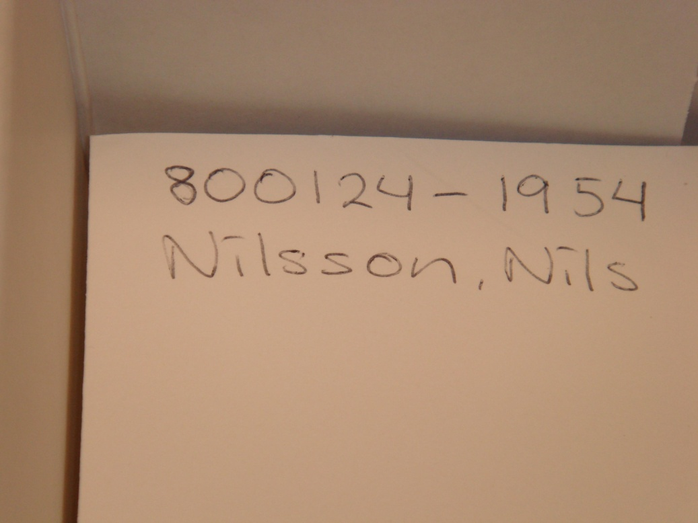

Skydda de handlingar som ska bevaras med hjälp av godkända förvaringsmedel
Finns att beställa hos Stadsarkivet,
Ronny Andersson, 013-20 65 34

Slide 34
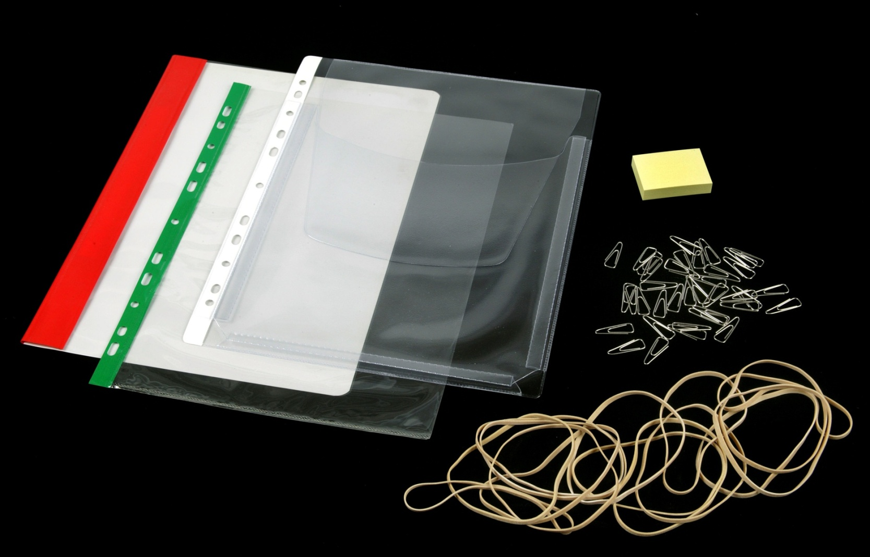
Undvik vid arkivering
Notes:
- Undvik vid arkivering: plastfickor, gem, nitar, gummisnoddar, post-it lappar samt dubbletthandlingar
- Metall och plast förstör papper
- Tänk även på att använda pappersregister
- Får ej vara med vid arkivering

Slide 35
Aktrensning (enligt RA-FS 1997:8)
När ett ärende är avslutat bör akten rensas. Alla handlingar som är av tillfällig betydelse kan då avlägsnas. Handlingar som tillfört sakuppgifter till ärendet får inte rensas ut.
Rensa bort:
utkast och kladdar
dubblettkopior
minnesanteckningar som inte tillfört ärendet sakuppgift
trycksaker som inte haft någon betydelse för ärendet.
Kvar i akten när ärendet arkiveras - blir allmän handling!

Slide 36
Gallring
= förstöra allmänna handlingar eller uppgifter i allmänna handlingar
förstöring av sådana handlingar/uppgifter i samband med överföring till annan databärare räknas som gallring
om överföringen medför:
- informationsförlust,
- förlust av möjliga informationssammanställningar,
- förlust av sökmöjligheter eller
- förlust av möjligheter att fastställa informationens autenticitet
Gallring av bolagsspecifika allmänna handlingar - beslut
tas av bolagens styrelse; lämpligast hela dokumenthanteringsplanen

Slide 37
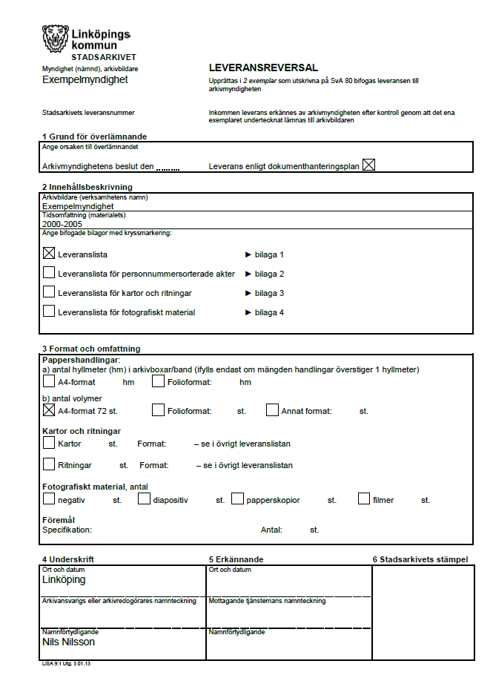
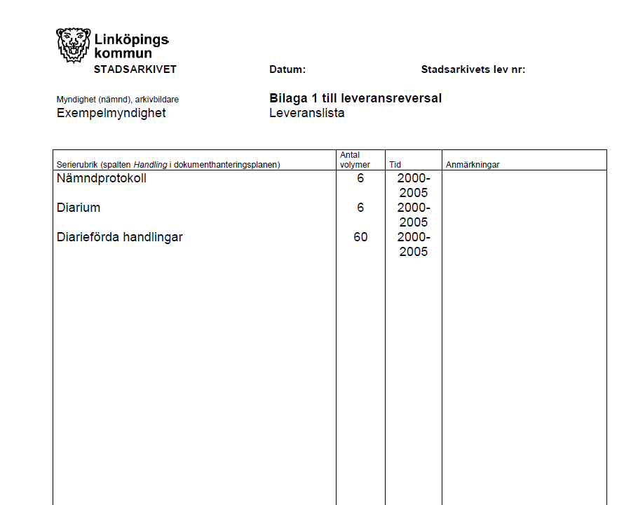
Reversal för enkel leverans

Slide 38
Leveransreversal
Reversal är en kvittens på överlämnat material
Börja fyll i bilagor och huvudreversalen sist
En bilaga per verksamhetsområde som lämnas in
Huvudreversalen är en sammanfattning av bilagorna
Fyll i ort och namnförtydligande, men ej datum
Skrivs ut i två exemplar på Svenskt Arkiv
Medtages vid leverans
Undertecknas på Stadsarkivet

Slide 39
Länkar till reversaler och annan information
www.linkoping.se/arkivbolag

